Slide 1
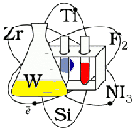
Ковалентная химическая связь

Slide 2
Схема соединения атомов фтора в молекулу
F
F
+9
+9
2
7
2
7
2
2
5
2
2
5
1s
2s
2p
1s
2s
2p
2p
2p
2s
2s
1s
1s
Ось симметрии
3.98
3.98
F
F

Slide 3
Схема соединения атомов водорода и фтора
в молекулу фтороводорода
H
F
+1
+1
+9
1
2
7
1
2
2
5
1s
1s
2s
2p
2p
1s
2s
1s
Ось симметрии
2.20
^{δ+}
^{δ-}
3.98
H
F

